Slide 1





Slide 2


LES DIFFERENTES SOURCES DE FINANCEMENT
MOBILISABLES PAR UN CLUB

Slide 3

SOMMAIRE
I - LE MODELE ECONOMIQUE DES CLUBS SPORTIFS
II - L’IMPORTANCE DU PROJET ASSOCIATIF DANS LA RECHERCHE DE FINANCEMENT
III - LES DIFFERENCES SOURCES DE FINANCEMENT
. Les ressources propres
. Les ressources externes
. La recherche de financements publics
. La recherche de financements privés
. Les aides à l’embauche et à l’emploi
IV - CHOISIR SA FORMATION

Slide 4
I - LE MODELE ECONOMIQUE DES CLUBS SPORTIFS
LA VENTILATION MOYENNE DES PRODUITS DES CLUBS SPORTIFS
Adhésions annuelles |  | Le poste le plus souvent déclaré en hausse (36% des clubs)
Recettes d’activités
Subventions |  | 43% des clubs déclarent des subventions en baisse
Sponsoring/Mécénat |  | Ce qui en fait le poste le plus souvent déclaré en baisse
Autres
46%
26%
16%
9%
7%

Slide 5
LES FACTEURS QUI VONT INFLUENCER LE MODELE ECONOMIQUE
- La présence d’un ou plusieurs emplois au sein de votre club
- Le niveau de compétition et la présence de sportifs de haut niveau au sein de votre club
- La présence d’un club house
- L’ancrage territorial
- Une seule et unique ressource indispensable : les bénévoles
- La diversification des sources de revenus

Slide 6
LES LEVIERS DE DEVELOPPEMENT DES CLUBS
Identifier et diversifier les offres de pratique
Faire cohabiter les différentes activités et les différents publics
- Professionnaliser l’encadrement et les services
- Créer un nouveau modèle d’offre de service
- Utiliser les outils numériques indispensables pour gagner du temps dans la gestion de votre club

Slide 7
II - L’IMPORTANTE DU PROJET ASSOCIATIF POUR VOTRE CLUB DANS LA RECHERCHE DE FINANCEMENT
Un projet associatif bien défini favorise la mobilisation
– des adhérents, les donateurs, les bénéficiaires,
– des partenaires, les entreprises, les pouvoirs publics, l’opinion publique,
– des bénévoles et les salariés
Et pour cela il existe la méthodologie de projet :
1 - DEFINIR LA VOCATION ou LA RAISON D’ETRE DE VOTRE CLUB
2 - DEFINIR VOS VALEURS
3 - DEFINIR VOS MISSIONS

Slide 8
FORMALISER ET REDIGER VOTRE PROJET ASSOCIATIF
Le projet associatif propose un état des lieux et fixe les axes de travail du club pour les années à venir.
Il est le reflet de votre action dans le développement du rugby au sein de votre club.
METHODOLOGIE de PROJET
PREMIERE ETAPE : DIAGNOSTIQUER
DEUXIEME ETAPE : IMAGINER
TROISIEME ETAPE : DECIDER
QUATRIEME ETAPE : AGIR

Slide 9
III - LES DIFFERENTES SOURCES DE FINANCEMENT
Ressources
propres
Cotisations, droit d’entrée
Ressources
externes
Apport des membres
Recettes d’activités (organisation de manifestations, ventes aux membres, soirées, buvettes …)
Produits financiers
Financement participatif
Subventions
Mécénat & Partenariats
La collecte de dons auprès des particuliers
Les libéralités

Slide 10
III - LES DIFFERENTES SOURCES DE FINANCEMENT
REVENUS
des
CLUBS
LES
COTISATIONS
LES VENTES ADDITIONNELLES
LES AIDES FINANCIERES PUBLIQUES
LES AIDES
FINANCIERES
PRIVEES

Slide 11
LES FINANCEMENTS PRIVES
FINANCEMENTS
liés aux activités du club
- Adhésions
- Cotisations
- Fédération
- Diversification des pratiques
- Location de matériel et équipement
- Prestations
Vente
Marchandising
COLLECTE de DONS auprès des particuliers
Plateforme de collectes de dons
Financement participatif
- Mailing
- Emailing
- Voie publique
- Réseaux sociaux

Slide 12
LES FINANCEMENTS PRIVES
SPONSORING
Sponsoring
digital
MECENAT
Financements
bancaires
EVENEMENTIEL
(Loto – Billetterie – Buvette/Repas)
Cartes de visite pour démarcher les entreprises
Mise à disposition de matériel, salle par des structures privées

Slide 13



LES RESSOURCES PROPRES
LES COTISATIONS | LE DROIT D’ENTREE | L’APPORT DES MEMBRES
Matérialise l’acte d’adhésion | Le droit d’entrée n’est perçu qu’une seule fois à la première adhésion | Il a une contrepartie morale

Slide 14


LES RESSOURCES PROPRES
LES PRODUITS FINANCIERS | LE FINANCEMENT BANCAIRE

Slide 15


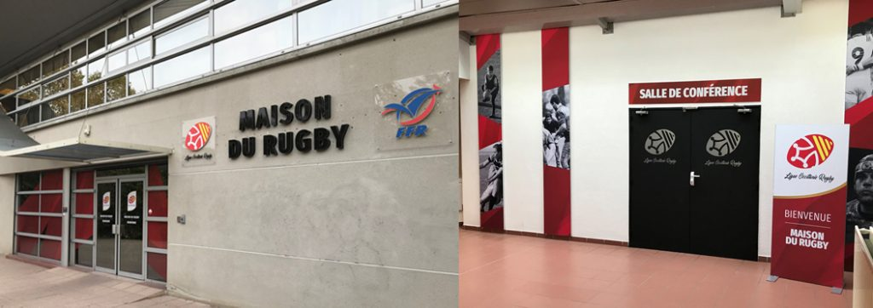
LES RESSOURCES EXTERNES
LA COLLECTE AUPRES DES PARTICULIERS
LES RECETTES D’ACTIVITES OBJET DE L’ASSOCIATION | LES RECETTES D’ACTIVITES ORGANISER DES EVENEMENTS | LA VENTE DE BIENS ET/OU DE PRESTATIONS
Votre club a le droit d’avoir des activités lucratives | Les manifestations sportives séduisent public et sponsors | Votre club peut parfaitement vendre des biens et/ou des prestations

Slide 16



LES RESSOURCES EXTERNES
LA COLLECTE AUPRES DES PARTICULIERS
DONS MANUELS | LES QUÊTES | LES SOUSCRIPTIONS
Fait par une personne physique ou morale sans aucune contrepartie | Nécessite une autorisation préfectorale | Ne nécessite pas d’autorisation préfectorale

Slide 17



LES RESSOURCES EXTERNES
LA COLLECTE AUPRES DES PARTICULIERS
DONATIONS ou LEGS | LA COLLECTE PAR MAILING | LA COLLECTE PAR EMAILING
Réalisées par acte authentique, elles peuvent être assorties de conditions | Le mailing par voie postale est toujours utilisé par de nombreuses associations | L’emailing s’est largement développé ces dernières années se substituant pour partie au mailing postal

Slide 18



LES RESSOURCES EXTERNES
LA COLLECTE AUPRES DES PARTICULIERS
LES MODULES DE DONS | LES RESEAUX SOCIAUX | LE CROWDFUNDING FINANCEMENT PARTICIPATIF
Les plateformes de collecte de dons permettent de collecter et de traiter les dons gratuitement, simplement et en toute sécurité | Les principaux réseaux sociaux ont mis en place des solutions pour accompagner les associations dans leur collecte de fonds. | Plusieurs plateformes existent sur la toile pour que les particuliers

Slide 19

LES RESSOURCES EXTERNES
LES MODULES DE DONS VIA LES RESEAUX SOCIAUX PARTICULIERS

Slide 20



LES RESSOURCES EXTERNES
LA COLLECTE AUPRES DES PARTICULIERS
LA COLLECTE SUR LA VOIE PUBLIQUE | LES SMS DE COLLECTE | LE SPONSORING DIGITAL
Les collectes sur la voie publique ont fait leur preuve notamment avec les associations humanitaires | Votre association doit appartenir à la catégorie des associations appel public à la générosité | Win-Win-Sports est une plateforme d’avantages solidaires qui permet de créer du lien entre les entreprises mécènes et les associations sportives.

Slide 21
LES FINANCEMENTS PUBLICS : SUBVENTIONS
SUBVENTIONS
FINANCEMENTS
PUBLICS
AIDES A L’EMPLOI
PRESTATION
(Marchés publics)
COMMANDE PUBLIQUE
DELEGATION DE SERVICE PUBLIC

Slide 22
LES FINANCEMENTS PUBLICS (Subventions)
ETAT
ANS
(PST, PSF)
FDVA 2
Collectivités territoriales
APPEL A
PROJET
ERASMUS+
AIDES A L’EMPLOI
Mise à disposition de matériel, salle par des structures publiques

Slide 23
FAIRE UNE DEMANDE DE SUBVENTION
Pour en savoir plus :
Mardi 16 décembre 2025 : (18H30/19H30) en visioconférence
Thème : La recherche de financements publics : les différents types de subventions possibles
Comment éviter le rejet d’une demande de subvention publique ?
Objectifs visés :
- Connaître les obligations des associations sportives
- Connaître les conditions d’attribution et d’éligibilité
- Comment prendre le train de l’économie sociale et solidaire avec la RSO ?
- Comment rédiger une demande d’aide financière publique ?
Pour en savoir plus :
Mardi 14 avril 2026 : (18H30/19H30) en visioconférence
Thème : Le nouveau label F.F.R. « Club Engagé »
La valorisation de l’engagement des clubs par la F.F.R. : comment ça marche ?
La Responsabilité Sociétale des Organisation (RSO) : Quésaco ?

Slide 24
OBTENIR DES FINANCEMENTS PUBLICS
Votre projet doit répondre à un besoin d’intérêt général pour justifier votre demande de subvention et son éventuelle obtention c’est-à-dire :
- l’activité est non lucrative, c’est à dire non concurrentielle,
- la gestion est désintéressée,
- l’activité ne profite pas à un cercle restreint de personnes.
Votre club doit être à but non lucratif pour justifier votre demande de subvention et son éventuelle obtention c’est-à-dire :
- sa gestion doit être désintéressée
- ses activités commerciales ne doivent pas concurrencer le secteur privé
- l’activité lucrative ne doit représenter qu’une part marginale du budget du club

Slide 25
OBTENIR DES FINANCEMENTS PUBLICS
Pour prétendre bénéficier de subventions, votre club doit remplir trois conditions :
• être déclaré en Préfecture (numéro ‘’RNA’’) débutant par W + 9 chiffres
• être affilié à la Fédération Française de Rugby
• être immatriculé et posséder un numéro de SIRET (répertoire SIRENE)
Avant de débuter votre demande de subvention, il est nécessaire de créer un COMPTE ASSO pour votre association avec le lien suivant :
https://lecompteasso.association.gouv.fr/
Pour en savoir plus :
Mardi 16 décembre 2025 : (18H30/19H30) en visioconférence
Thème : La recherche de financements publics : les différents types de subventions possibles

Slide 26
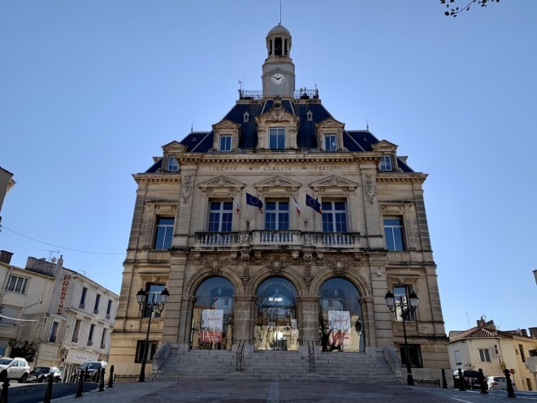


LA RECHERCHE DE FINANCEMENTS PUBLICS
LES SUBVENTIONS MUNICIPALES | LES SUBVENTIONS DEPARTEMENTALES | LES SUBVENTIONS REGIONALES
Les associations peuvent obtenir des subventions à condition d'en faire la demande. | Les départements soutiennent financièrement les associations sportives. | Un soutien exceptionnel de la Région Occitanie aux associations sportives.

Slide 27



LA RECHERCHE DE FINANCEMENTS PUBLICS
L’AGENCE NATIONALE DU SPORT (ANS PSF et ANS PST EMPLOI) | LE FONDS DE DEVELOPPEMENT DE LA VIE ASSOCIATIVE (FDVA2) | LA DELEGATION D’UN SERVICE PUBLIC LOCAL
L’Agence Nationale du Sport attribue des subventions d’équipement aux associations sportives agréées. | Le FDVA2 soutien le développement de la via associative sur des projets et leur fonctionnement. | La collectivité confie l’exécution de travaux ou la gestion d’un service à une association.

Slide 28



LA RECHERCHE DE FINANCEMENTS PUBLICS
LES AIDES A L’EMPLOI | LE SERVICE CIVIQUE VOLONTAIRE | LES ETABLISSEMENTS PUBLICS ADMINISTRATIFS (EPA)
Les associations sportives peuvent bénéficier d’aides à l’emploi sous certaines conditions pour embaucher de nouveaux salariés ou pour maintenir l’emploi. | L’engagement de Service Civique est destiné aux jeunes de 16 à 25 ans. | ‘’Pass Sport’’ avec l’allocation de rentrée sportive ‘’Sport sur ordonnance’’

Slide 29
LES AIDES SERVICE CIVIQUE
Proposer un service civique ?
L’engagement de Service Civique est destiné aux jeunes de 16 à 25 ans.
Engagement volontaire d’une durée de 6 à 12 mois
Au moins 24 heures hebdomadaires
Participation de l’Etat : 504,98 €uros/mois
Participation du club : 114,85 €uros/mois
Participation de la Ligue Occitanie Rugby : 80 €uros/mois
Charge pour le club : 34,85 €uros/mois

Slide 30


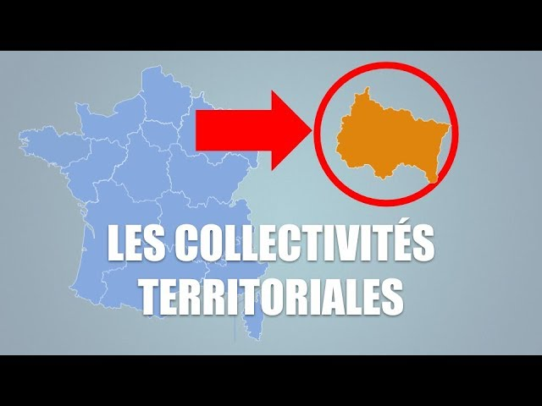
LA RECHERCHE DE FINANCEMENTS PUBLICS
LES FINANCEMENTS EUROPEENS | ERASMUS+ | MISE A DISPOSITION DE PERSONNELS
Les financements européens sont marginaux pour les clubs sportifs et nécessitent un investissement administratif chronophage. | Le programme Erasmus pour financer des projets de mobilité des personnels sportifs | La mise à disposition des agents d’une collectivité territoriale au profit d’une association est possible

Slide 31
LES FINANCEMENTS PRIVES : SPONSORING et MECENAT
Pour en savoir plus :
Mardi 13 janvier 2026 : (18H30/19H30) en visioconférence
Thème : La recherche de financements privés : Mécénat et Sponsoring
« Si vous devenez mon sponsor, vous bénéficierez d’une déduction fiscale de 60% de votre don«. Si vous avez déjà dit ou écrit ça, une petite révision s’impose, car c’est tout simplement faux !
Comment aider les clubs à développer leurs recettes via des partenaires privés ?

Slide 32
LES FINANCEMENTS PRIVES : SPONSORING et MECENAT
LE MECENAT, UN SOUTIEN SANS CONTREPARTIE
C’est un soutien financier, humain ou matériel apporté sans contrepartie directe de la part du bénéficiaire, à une œuvre ou à une personne pour l'exercice d'activités présentant un intérêt général (solidarité, environnement, culture, recherche...).
LE PARTENARIAT, UN SOUTIEN AVEC CONTREPARTIE
Le parrainage (ou sponsoring) est un soutien apporté à une manifestation, à une personne, à un produit ou à une organisation par une entreprise en vue d'en retirer un bénéfice direct
Il s'agit donc d'un acte commercial de la part de l'entreprise

Slide 33
LES FINANCEMENTS PRIVES
INCITATION AU MECENAT plutôt que PARTENARIAT
Société au chiffre d'affaires de 3 millions d’euros et un bénéfice de 60000 €
(plafond de dépense 3 000 000 x 0,5% = 15000 €) / INCIDENCE d’un PARTENARIAT de 5000 € euros
3 | AUCUN DON | PARRAINAGE Art. 39 17 CGI | MECENAT Art. 28 bis CGI
Dépenses au profit d’une association | Zéro | 5000 € | 5000 €
Bénéfice fiscal AVANT dépense |  | 60 000 €
Bénéfice fiscal APRES dépense | 60 000 € | 55 000 € | 60 000 €
Impôt sur les sociétés à payer | 15 000 € (60000 € x 25%) | 13750 € (55000 € x 25%) | 12000 € (15000 € - 3000 €*)
Economie d’impôts | Zéro | 1255 € | 3000 €
(*) Montant de la réduction d’impôts : 5000 € x 60%

Slide 34
LES FONDATIONS
LES FONDS DE DOTATION
Le fonds de dotation est une forme de fondation dont l’objectif de réaliser une mission d’intérêt général.
Pour y voir plus clair, n'hésitez pas à consulter l'annuaire des fonds de dotation du Centre Français des Fonds et Fondations.
LES FONDATIONS D’ENTREPRISES
Les fondations d’entreprises sont créées, comme leur nom l’indique, par une ou plusieurs entreprise(s). Elles aussi ont comme objectif de réaliser une mission au service de l’intérêt général.

Slide 35
LES AIDES FEDERALES
PLAN DE FINANCEMENT DES INFRASTRUCTURES
« RUGBY HERITAGE »
Equipements dédiés à la pratique de tous les rugbys portés par la FFR
Seuil minimal : 10 000 €uros
50% du montant subventionnable
Apport minimal du porteur du projet : 20%
Equipement de proximité « 5000 équipements Génération 2024 »
Equipement dédiés à la pratique du rugby à 5 ou des structures mobiles
TITRE VI – DISPOSITIONS FINANCIERES
Prêts aux associations consenti pour l’acquisition et l’aménagement des terrains de rugby (taux des intérêts : O% l’an
Subventions : la FFR peut accorder une subvention aux associations nouvellement affiliées

Slide 36
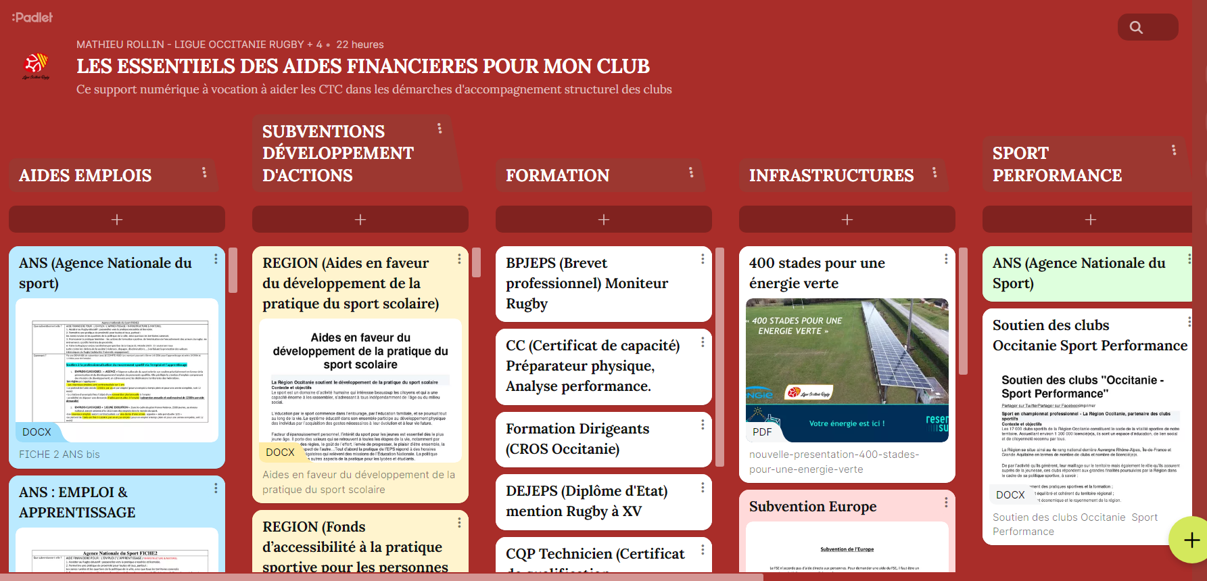
LE PADLET DES AIDES FINANCIERES DE LA LIGUE OCCITANIE RUGBY
https://padlet.com/mrollin7/les-essentiels-des-aides-financieres-pour-mon-club-ti58txoi5zum4vq3

Slide 37
YES : LA PLATEFORME QUI RECENCE LES SOURCES DE FINANCEMENT POUR LES ASSOCIATIONS
yesasso.org

Slide 38

FORMATION avec CAMPUS PURPLE
Purple Campus et la Ligue Occitanie Rugby s’associent pour créer une synergie d’équipe !
L’objectif du partenariat entre Purple Campus et la Ligue Occitanie Rugby est de créer entre les deux parties des synergies permettant aux pratiquants du rugby de la Région Occitanie de 15 à 30 ans d’obtenir des informations, un accompagnement, la mise en relation avec des entreprises proposant des offres d’alternance et de formation dispensées par Purple Campus Occitanie.

Slide 39
L’APPRENTISSAGE en ALTERNANCE au sein de l’IREF
1 - Proposer un BP JEPS Educateur Sportif mention Rugby à XV
2 - Proposer une formation « Chargé de développement d’une structure sportive associative »
Contact : Jean Christophe Nimbo ((Institut Régional de l’Emploi et de la Formation (IREF)) rattaché à la Ligue Occitanie Rugby
c.nimbo@occitanie-ffr.fr

Slide 40
LES CONSEILLERS TERRITORIAUX ADMINISTRATIFS (CTA)
Coach des CTA : Stéphane Lapierre – s.lapierre@occitanie-ffr.fr
Stéphanie Béziat : s.beziat@occitanie-ffr.fr
Céline Lorin : celine.lorin@auraexpertise.com
Laurie Demoly : loz_assistante48@outlook.fr
Thibaud Espada : thibaud.espada@gmail.com
Pierre Sardella : sardella.pierre@gmail.com
Claude Soutadé : c.soutade@occitanie-ffr.fr
Les CTA sont des dirigeant.es de terrain à votre disposition pour vous accompagner dans toutes vos démarches administratives.

Slide 41
CHOISIR UNE FORMATION
Investir dans la jeunesse en utilisant leur compétence ET LAISSER UN HERITAGE PAR LA FORMATION
Objectifs poursuivis
Professionnaliser la gestion des clubs.
Développer le modèle économique des clubs.
Pérenniser et renforcer l’engagement des dirigeants bénévoles.
Accompagner le développement des clubs.
Répondre aux besoins des clubs de manière adaptée.
Encourager la mutualisation des ressources

Slide 42

Claude Soutadé (Ligue Occitanie Rugby en charge de la formation des dirigeants
( Conseiller Territorial Administratif Terroirs 21 – 22 - 25)

